Slide 1


Как поддерживать
свой уровень языка
самостоятельно
Шайдурова Валентина Федоровна
Учитель английского языка
ГБОУ «Школа №106»
Санкт-Петербург
2015 г.

Slide 2

Поездка подошла к концу, и вы вернулись домой.
За время обучения и жизни в другой стране ваш уровень язык
достиг таких высот, которые вам до этого даже и не снились.
Все вокруг удивляются вашему прогрессу.
Постепенно вещи начинают входить в свой обычный ритм,
и вы возвращаетесь к будничной жизни.
Как поддерживать уровень языка теперь,
когда нет ежедневной практики?
Из этой презентации вы узнаете,
как поддерживать свой уровень языка самостоятельно.

Slide 3

Читайте больше!
Самым простым способом
практики английского языка является чтение.
Благодаря интернету у нас есть доступ к многоязычному контенту.
Вы можете читать зарубежные газеты и журналы, книги,
блоги, твиттеры,
а также общаться с иностранцами в социальных сетях.

Slide 4

Практикуйтесь с друзьями!
Изучать язык веселее вместе.
Берите своего друга/подругу и начинайте практиковаться!
Это будет не только весело, но и полезно для вас обоих.
Вы можете переписываться на другом языке,
разговаривать, устраивать минутки английского в скайп.
Если вы достаточно активны и любите реализовывать
различные проекты,
вы даже можете собрать клуб любителей языка у себя в школе и
проводить тематические встречи для практики речи.

Slide 5

Пойте песни!
Несмотря на то, что слова песен
не всегда несут в себе смысловую нагрузку,
активное слушание позитивно влияет на языковые навыки.
Подпевание в ответ способствует не только практики произношения,
но и расширению вашего словарного запаса.
Такие упражнения также помогают раскрытию творческого потенциала
и могут стать началом вашей карьеры музыкального продюсера.
Кто знает?!

Slide 6
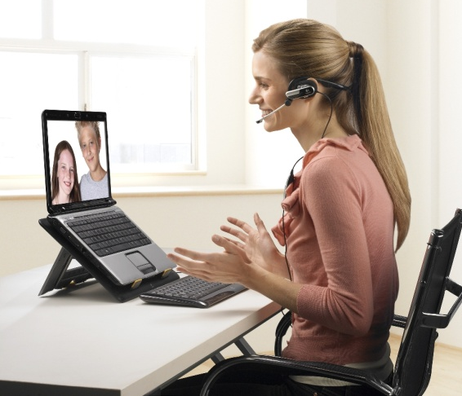
Смотрите фильмы!
Одним из полезных способов поддержания языка
на должном уровне является просмотр фильмов,
сериалов или телепередач в оригинале.
Таким образом, вы привыкаете именно к той речи,
которую люди используют в обычной жизни,
и расширяете свой словарный запас.
Многие шутки, произносимые героями телепередач и актерами,
будут более понятны именно на их родном языке.

Slide 7


Общайтесь в социальных сетях!
Не забывайте использовать Facebook или Twitter для общения с людьми со всего мира, в том числе по Skype

Slide 8

Путешествуйте!
Путешествие – это, возможно ,не самый дешевый вариант
изучения языка,
но зато самый быстрый, эффективный и захватывающий.
Практикуя свои языковые навыки за рубежом,
вы открываете для себя новые горизонты.
Конечно, очень часто выезжать для обучения не получится.
Мои рекомендации:
«Всегда оставайтесь на связи со своими зарубежными друзьями,
делитесь новостями и тогда, возможно,
у вас будет не просто друг, с которым вы практикуете язык,
но место, где переночевать в незнакомом городе!»

Slide 9
Источники
http://www.ef-russia.ru/blog/language/%D0%BA%D0%B0%D0%BA-%D0%BF%D0%BE%D0%B4%D0%B4%D0%B5%D1%80%D0%B6%D0%B8%D0%B2%D0%B0%D1%82%D1%8C-%D1%81%D0%B2%D0%BE%D0%B9-%D0%B0%D0%BD%D0%B3%D0%BB%D0%B8%D0%B9%D1%81%D0%BA%D0%B8%D0%B9
.
https://yandex.ru/images/search?img_url=http%3A%2F%2Fthumb11.shutterstock.com%2Fphotos%2Fthumb_small%2F429058%2F429058%2C1322506566%2C2.jpg&text=%D0%BA%D0%B0%D1%80%D1%82%D0%B8%D0%BD%D0%BA%D0%B0%20%D1%83%D0%BA%D0%B0%D0%B7%D0%B0%D1%82%D0%B5%D0%BB%D1%8C%20%D1%80%D0%B0%D0%B7%D0%BD%D1%8B%D0%B5%20%D1%81%D1%82%D1%80%D0%B0%D0%BD%D1%8B&noreask=1&pos=0&lr=2&rpt=simage

